Slide 1
Počátky renesanční architektury v Záalpí (ve střední Evropě)

Slide 3
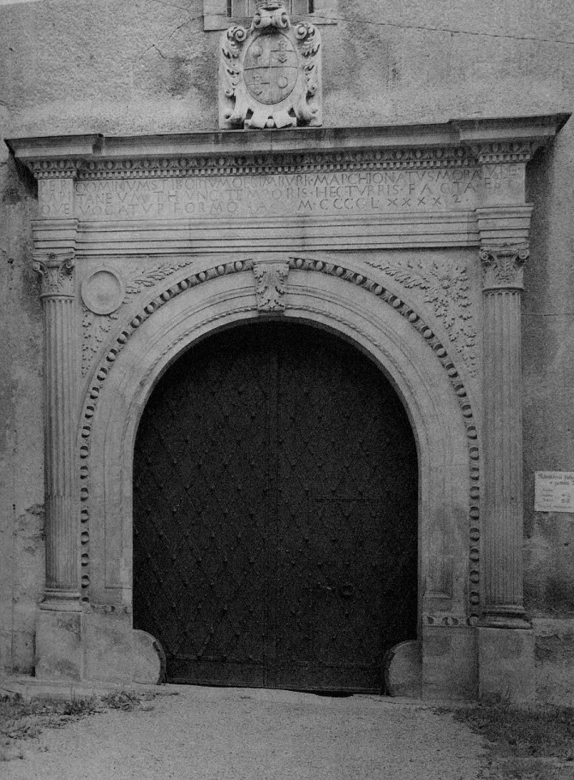
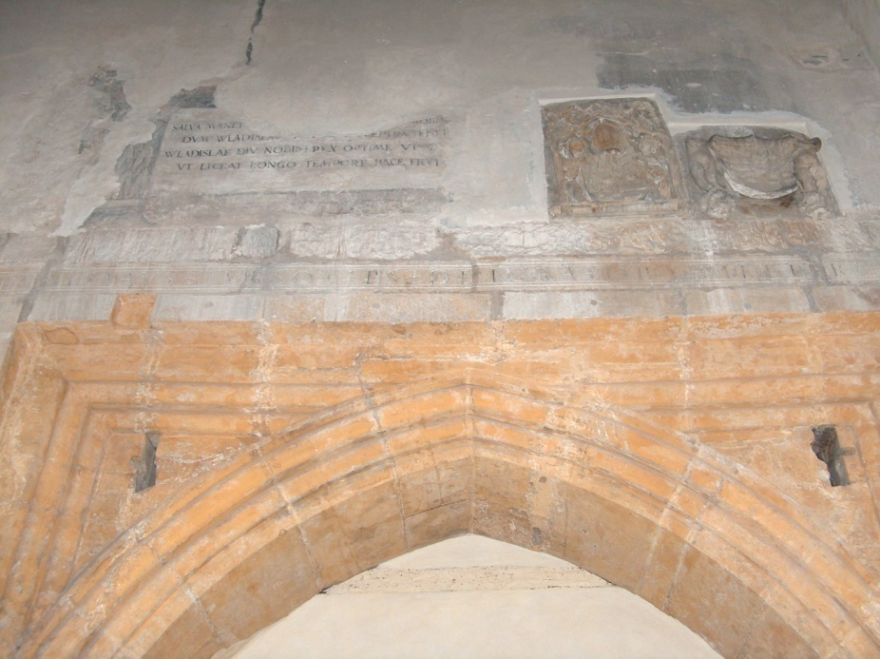

Slide 4
„Okrajová média“ renesančního tvarosloví

Slide 5
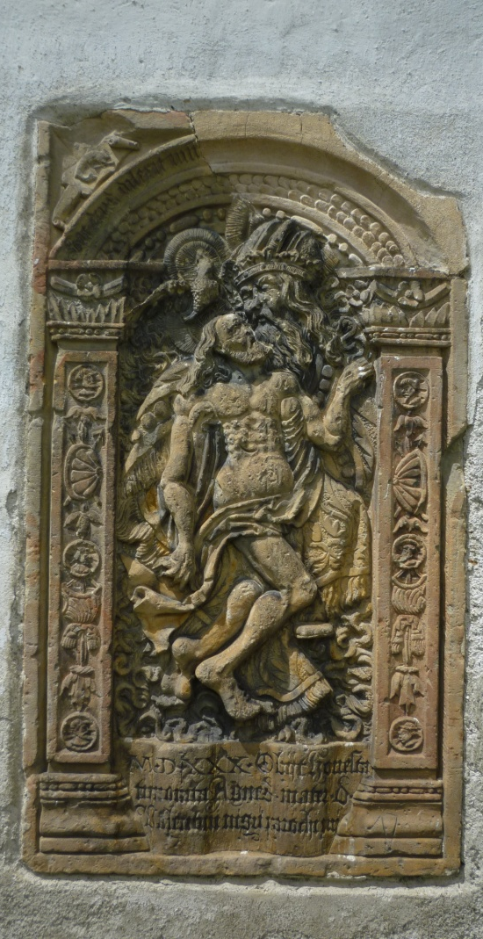
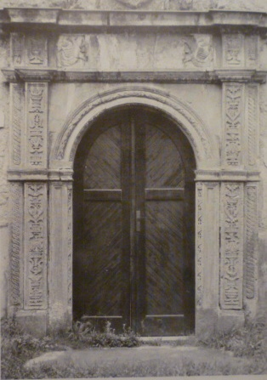

Slide 9
Donatello - Donato di Niccolo di Betto Bardi, (1386–1466), Florencie, Or San Michele, Sv. Ludvík, 1425

Slide 10
Donatello, hlavní oltář v S. Antonio v Padově, po 1443 (zničen)

Slide 11
Donatello, oltář Zvěstování v S. Croce, Florencie, kol. 1435

Slide 12
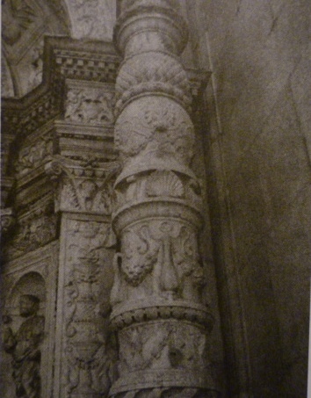
Olomouc, radnice – Como, portál katedrály

Slide 14
Tovačov, Pardubice

Slide 15
Pesaro, Rocca Contanza Imola, Rocca Sforzesca

Slide 16
„Okrajové“ médium – veřejné (efemerní) plochy
Hans Holbein ml., Basilej, dům „Zum Tanz“, kolem 1515

Slide 17
Hans Holbein ml.,návrh krbu, Anglie, 1530s

Slide 18
Návrhy pro jižní fasádu norimberské radnice, 1521 a později (A. Dürer)

Slide 21
Norimberk, návrhy pro fasády patricijského domu Starků z Röckennhofu, kolem 1530

Slide 23
Vídeň, náhrobek Friedricha III. (Niclas Gerahaert van Leyden, 1468)

Slide 24
Oltář (?) sv. Jakuba, Rokytnice, kostel sv. Jakuba Většího, Veit Stoss – okruh, po 1490 Rokytnice

Slide 25
Tovačov, zámecky portál, 1492 – Portrétní medailon Elišky z Melic

Slide 26
S. Francesco v Rimini, po 1450

Slide 28
S.Francesco, Rimini, po 1450

Slide 29
„tato stavba je plná pohanských obrazů, takže se to spíše zdá být svatyní, kde se uctívají démoni, a ne jako křesťanský chrám“ (Pius II)

Slide 32
Ulm, Kornhaus, 1494

Slide 33
Ulm, Kornhaus, 1594

Slide 34
„Ne-renesanční vznešený detail“ Rožmberský epitaf ve Vyšším Brodě

Slide 35
Gotika kontra renesance (?) Augsburg - Tzv. Fuggerei, 1516-1521 (Thomas Krebs)

Slide 36
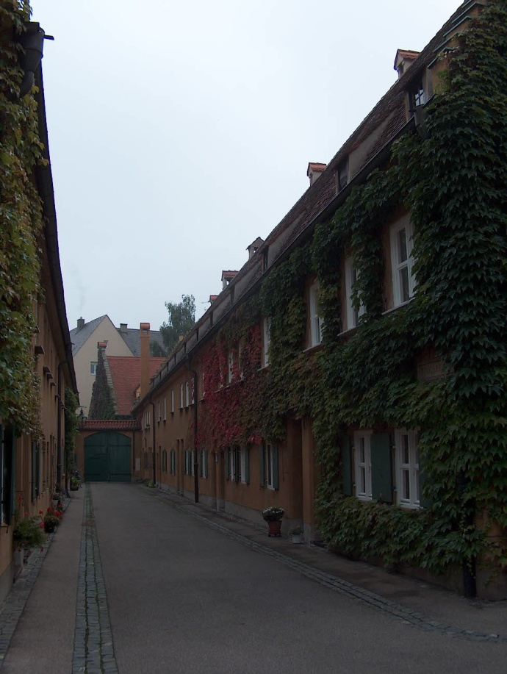

Slide 37
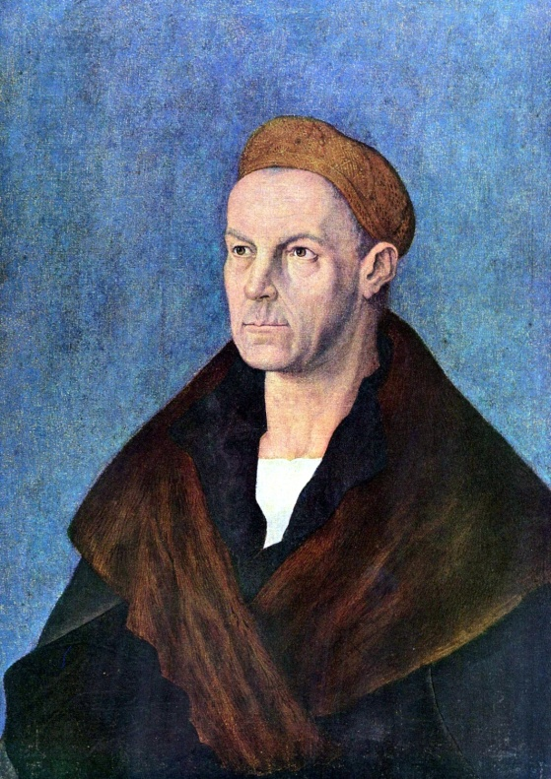
Augsburg, městský palác Fuggerů 1512-1515

Slide 38
Augsburg, městský palác Fuggerů

Slide 40
Augsburg, kostel sv. Anny

Slide 41
Augsburg, kaple Fuggerů při sv. Anně, 1509-1512

Slide 42
Sebastian Loscher (?)., návrh kaple Fuggerů, 1509-12

Slide 48
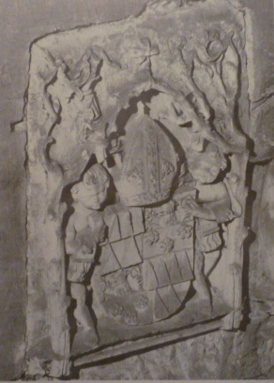
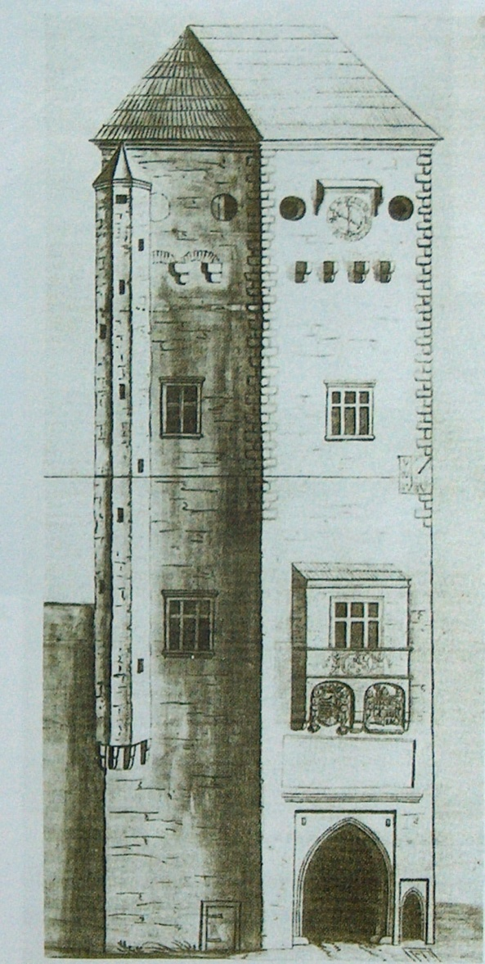
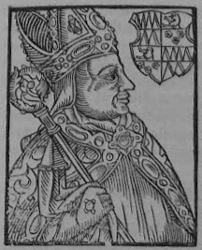

Slide 49
Pietro Antonio Solari, Diamantový palác, Kreml, 1487-91 Alvise Lamberti, chrám Archanděla Michaela, Kreml, po 1504

Slide 50
Scuola di S. Marco, 1487-1490: Giovanni di Antonio Buora a Pietro Lombardo; po 1490 Mauro Codussi

Slide 51
Německo - počátky

Slide 53
Annaberg, sv. Anna, 1499-1519

Slide 54
Annaberg, sv. Anna, portál jižní sakristie, 1519

Slide 55
Annaberg, oltář Hanse Dauchera, 1522

Slide 56
Hans Daucher, oltář v kapli Fuggerů v kostele sv. Anny v Augsburgu, 1512

Slide 57
Annaberg - Most

Slide 61
Chemnitz, zámecký kostel, 1525 Míšeň, portál hrobní kaple Jiřího Saského, 1522

Slide 62
Epitaf dómského děkana Johanna Henniga – 1524, Míšeň, dóm

Slide 63
Dům U zlatého hada v Lipsku, 1523 Cvikov, kupecký dům Friedricha Schultheiße – 1525

Slide 66
Schodiště a řečnický pult ve Zhořelci, radnice - 1537

Slide 67
Halle, dóm, kolem 1525; portál a jižní straně, 1525

Slide 68
Halle, – Dům U chladného pramene, 1525-1530
Benátky, S. Zaccaria – průčelí, 1480-1500 (Mauro Codussi)

Slide 69
Dessau, zámek, tzv. Johannbau – 1530-33

Slide 70
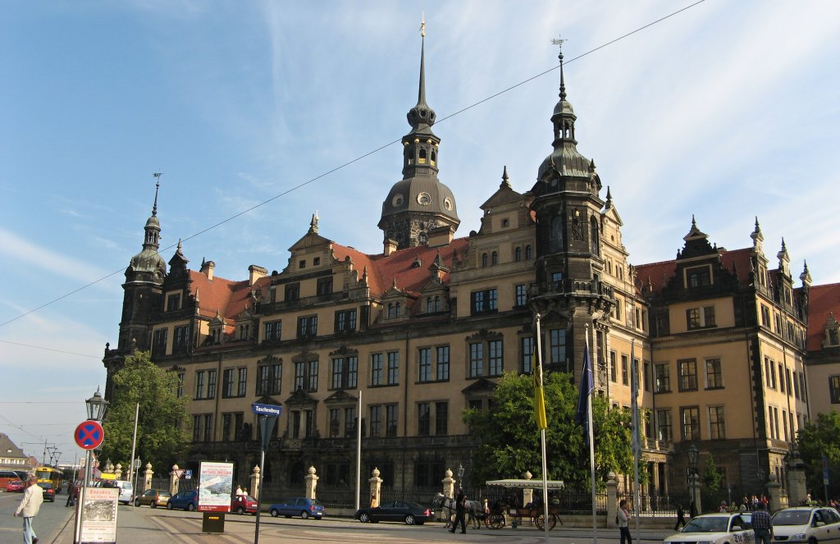
Drážďany, Residenz-Schloss

Slide 71
Drážďany, zámek

Slide 72
Drážďany, zámek Georgenbau: 1530-1535 , portál

Slide 73
Rezidence altzellerského opata Andrease Schmiedewalda v Rossweinu, 1537, portál Freiberg, Dům na Hor. nám. 17, portál, 1535

Slide 74
Loggie na radnici v Oschatzi, po 1537 Zámek v Dippoldiswalde, po 1540

Slide 75
Torgau, zámek Hartenfels, od 1532, detail z malby L. Cranacha ml., Lov kurfiřta Johanna Friedricha, 1544

Slide 77
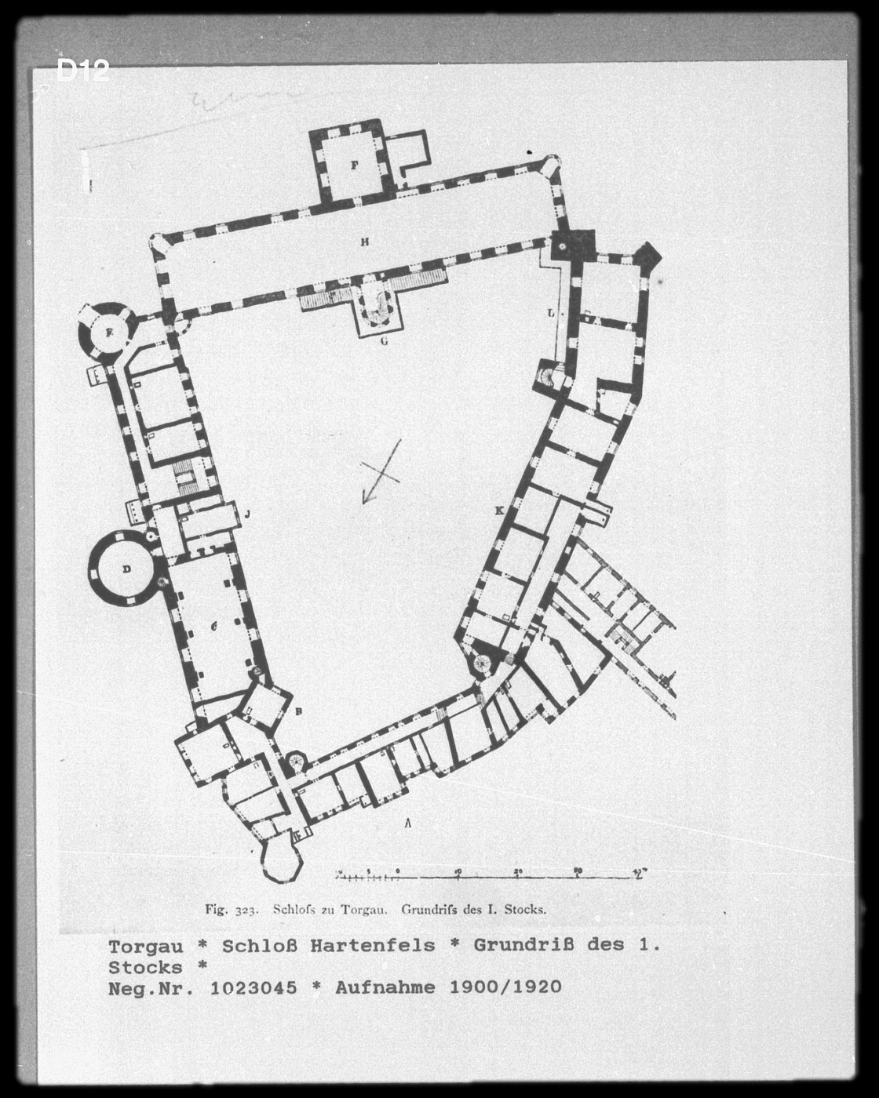
Torgau, Hartenfels, Albrechtsbau, kol. 1470 (Arnold Westfálský ?)

Slide 79
Torgau, zámek Hartenfels, od 1532, Konrad Krebs (pro Friedricha a Johanna Friedricha saské kurfiřty)

Slide 81
Torgau, zámek Hartenfels, tzv. Krásný arkýř, 1533-1544, Konrad Krebs

Slide 83
Torgau, zámecká kaple, 1544

Slide 86
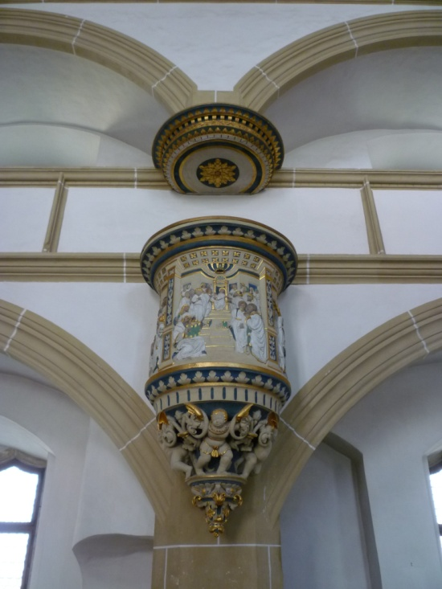

Slide 88
Blois, 1515-20

Slide 89
Johann-Friedrichs Bau po 1533, K. Krebs

Slide 98
Pirna, Dům na Dol. nám. 1, 1544 Marienburg, radnice, portál, 1539.

Slide 99
Drážďany, rezidence, velké nádvoří a velká loggie, kolem 1550

